Slide 1


Педагогический практикум по физкультурно-оздоровительной деятельности
(в форме деловой игры)

Slide 2


Задачи физического воспитания

Slide 3
Оздоровительные: охрана жизни и укрепления здоровья детей, содействие правильному физическому и психическому развитию детского организма, повышение умственной и физической работоспособности.
Развивающие: развитие движений, формирование двигательных навыков и физических качеств (ловкость, быстрота, сила, выносливость) формирование правильной осанки.
Образовательные: обогащение детей знаниями о своем организме, здоровье, о путях его укрепления, сохранения.
Воспитательные: воспитание положительных черт характера (смелость, решительность, настойчивость,
взаимопомощь), волевых качеств (сила воли, умение побеждать и проигрывать), формирование привычки к здоровому образу жизни, желания заниматься физической культурой.

Slide 4




Две пальчиковые игры от каждой команды

Slide 5

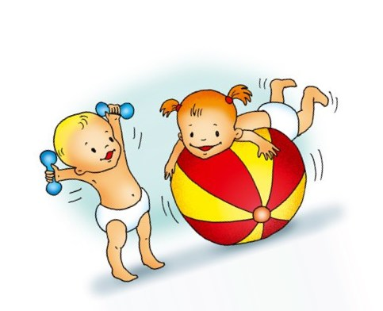
В мире мудрых мыслей
Прочитать и выразить своё мнение о том, что на них написано. Сказать, согласны вы с этим афоризмом или нет. И почему? Как вы понимаете этот афоризм?

Slide 6


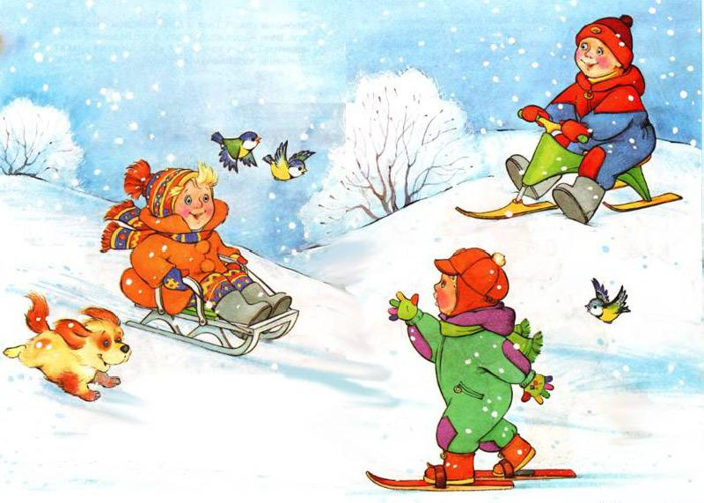
Два варианта физминутки от каждой команды

Slide 7
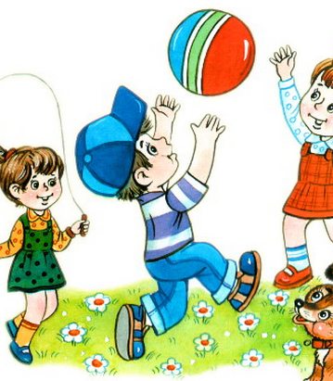
Задать друг другу по одному вопросу (по теме педсовета) обдумывание
2 минуты

Slide 8
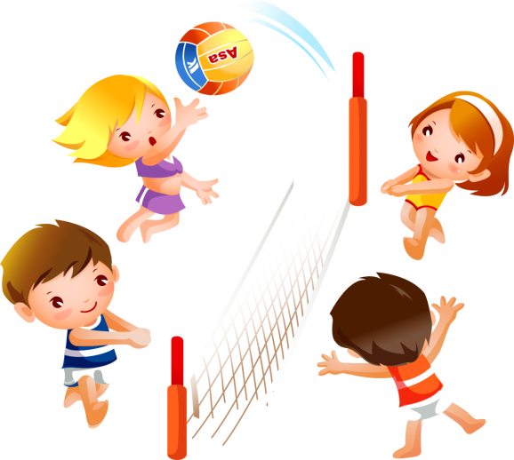
Организовать и провести с соперником подвижную игру

Slide 9


Творческое задание: разработать принципы радостной физкультуры
обдумывание
2 минуты

Slide 10
Принципы «Радостной физкультуры»
Каждое занятие – новая игра или путешествие в страну Физкультуры
Физкультурная разминка = это сюжетный и соревновательный комплекс. Дозировка осуществляется с учетом групп здоровья
Планирование занятий должно носить тематический характер и учитывать интерес детей и времена года
Использовать на занятии высокохудожественное и образное слово, музыку, а также театрализацию («Ты – кошечка, ты - слонёнок…», а так же костюмы, шапочки и т.п.)
Каждое занятие – это встреча с новым

Slide 11

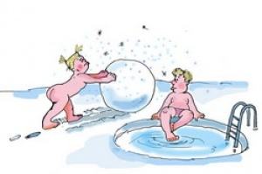
Закаливание: удивите своих соперников, предложив им новую закаливающую процедуру…

Slide 12

Закончить пословицы о здоровье
(совместное задание)
Чистота –
залог здоровья
Здоровье дороже
золота
Чисто жить -
здоровым быть
Здоровье в порядке -
спасибо зарядке
Если хочешь быть здоров –
закаляйся
Береги платье с нову,
а здоровье смолоду
Будет здоровье -
будет все!

Slide 13


«Мозговой анализ» -
Педагогические ситуации

Slide 14

Рефлексия
«Бабушка и
Красная шапочка»

Slide 15


